Slide 1

One Stop Shop - GUEE
Municipul Bistrița

Slide 2
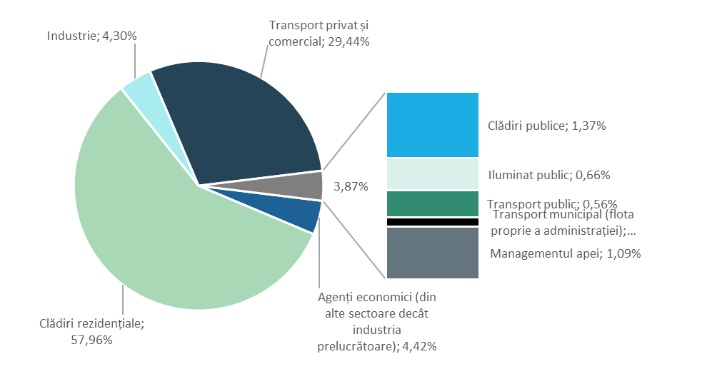
Obiective și strategie
Primăria Bistrița a fost in perioada 2022 – 2025, partener în proiectul european LIFE LOOP, al cărui obiectiv principal a fost crearea de comunități energetice locale prin implementarea de proiecte de investiții cu participarea cetățenilor.
Principii directoare și priorități pentru dezvoltarea viziunii
Dezvoltarea unei economii cu emisii reduse de carbon și construirea unui sistem energetic care să asigure energie accesibilă pentru toți consumatorii;
Consolidarea securității aprovizionării cu energie a UE;
Reducerea dependenței noastre de importurile de energie;
Crearea de noi oportunități pentru creștere economică și crearea de locuri de muncă;
Aducerea de beneficii pentru mediu și sănătate - de exemplu, prin reducerea poluării aerului.
Noul cadru pentru viitoarele politici energetice și climatice ale UE (COM 2014/15 final) propune următoarele elemente cheie pentru 2030;
O reducere cu cel puțin 40% a emisiilor de gaze cu efect de seră (față de nivelurile din 1990);
Cel puțin 27% din energie ar trebui să provină din surse regenerabile;
O îmbunătățire cu cel puțin 27% a eficienței energetice.
Distribuția detaliată a emisiilor de CO2 în municipiul Bistrița, 2020

Slide 3






OSS Bistrița
Prin intermediul proiectului Local Ownership of Power (Energie gestionată local), acronim LOOP, finanţat de CINEA Municipiul Bistrița a avut oportunitatea realizării unui One Stop Shop (OSS) – ghişeu unic, hibrid (online şi fizic), în care să se regăsească informații esențiale privind eficiența energetică, legislația în vigoare și oportunitățile de finanțare în domeniul eficienţei energetice în clădiri şi gospodării, renovării energetice a clădirilor şi utilizării surselor regenerabile de energie, precum şi a sprijinirii implementării şi monitorizării stadiului atingerii ţintelor naţionale privind eficienţa energetică şi rezilienţa la schimbările climatice.
www.maiverde.ro reprezintă componenta hibridă a acestui OSS
Biroul fizic este localizat în cadrul Primăriei municipiului Bistrița, Piața Centrala nr. 6 la Direcția Dezvoltare Durabilă 2030, acesta este deschis permanent in zilele de lucru și poate fi vizitat de către toți cei preocupați de eficiența energetică și accesare de finanțate pentru proiecte in acest sens, ori suport în procesul de depunere a documentelor pentru persoanele vulnerabile energetic. Totodată furnizează și materiale de informare precum Ghidul Comunităților de Energie, Ghidul ENERGIEPEBLOC și altele similare.

Slide 4
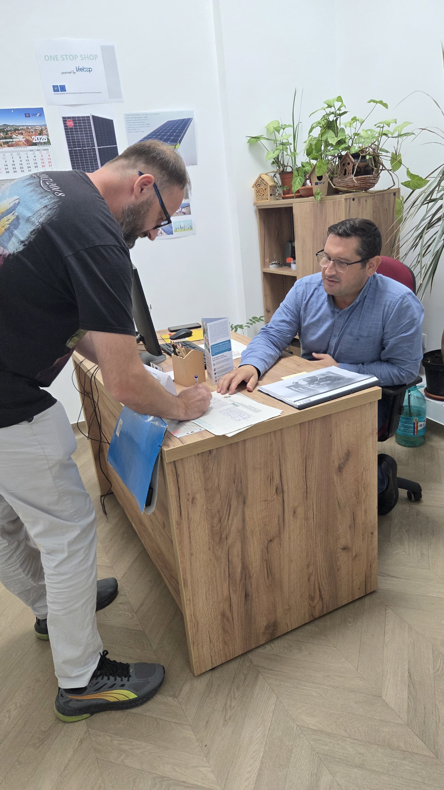
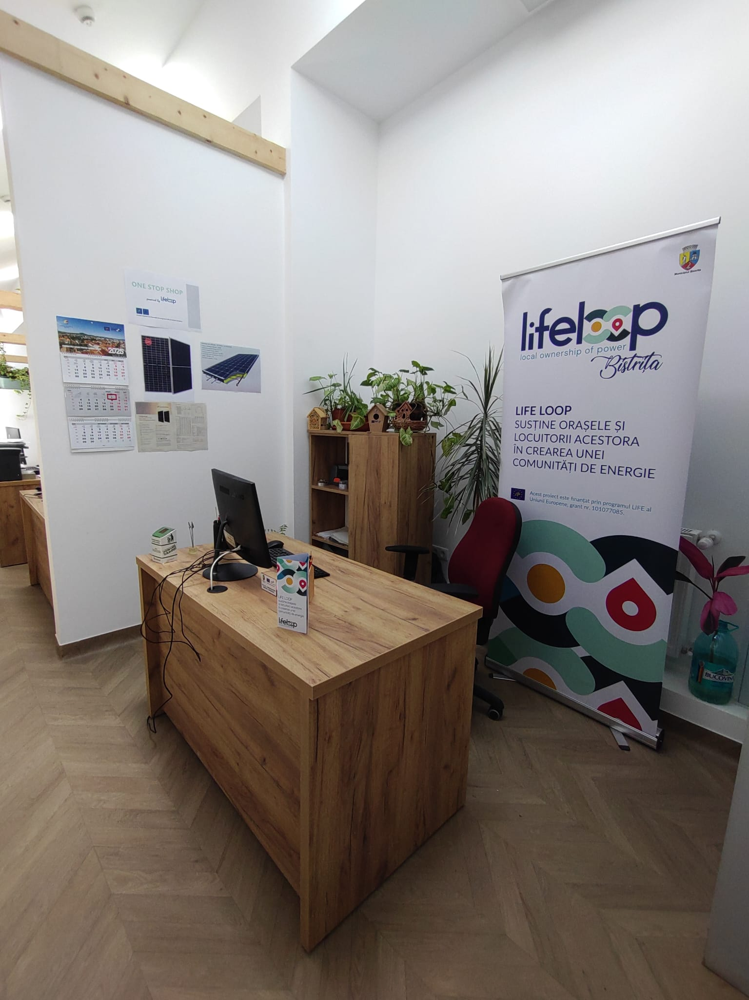
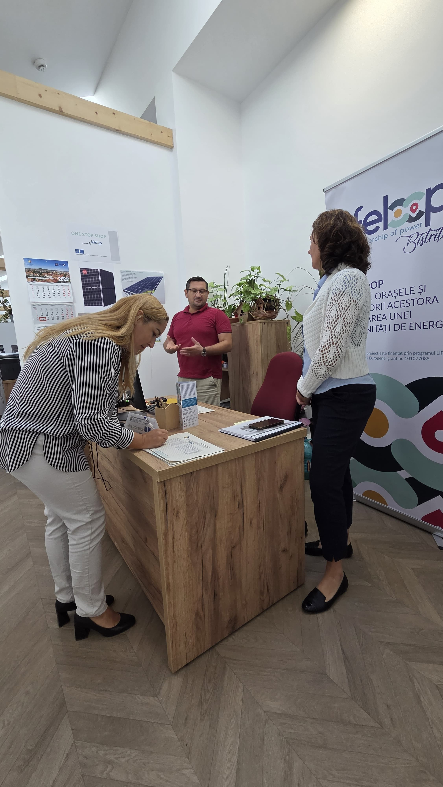
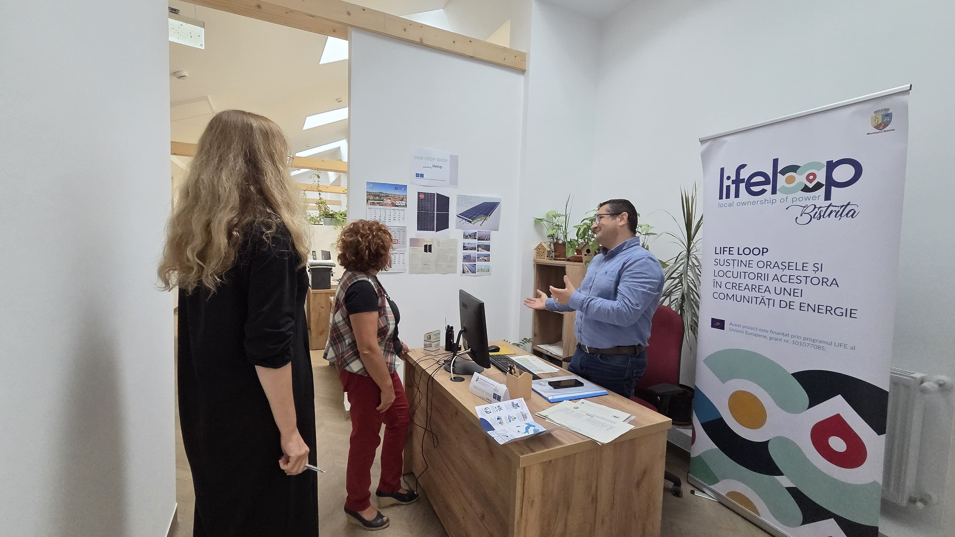
Realizări
Campanii personalizate pentru a implica cetățenii în blocuri de apartamente modernizate și locuințe individuale, subliniind beneficiile energiei solare și ale inițiativelor comunitare;
Campanii media de amploare care vizează creșterea gradului de conștientizare cu privire la instalațiile de panouri solare și la avantajele comunităților energetice locale, prezentând proiecte de succes și mărturii ale primilor utilizatori;
Ateliere și evenimente comunitare axate pe metode de transport durabile, cum ar fi transportul public și mersul cu bicicleta, abordând atitudinile istorice, promovând în același timp soluții practice.
Parteneriate cu întreprinderi locale, experți în energie și instituții de învățământ pentru a valorifica resursele și expertiza în dezvoltarea de proiecte energetice comunitare.

Slide 5
Vă multumesc!
Marian-Florin Cîmpeanu
www.primariabistrita.ro
www.maiverde.ro
marian.cimpeanu@primariabistrita.ro
08.05.2026

